Slide 1
МКОУ «Табулгинская средняя общеобразовательная школа им. П.Д.Слюсарева» Чистоозерного района Новосибирской области Проект "Электронное портфолио ученика"
Авторы:
учащиеся 10 класса
Вожиков Никита, Губарь Дарья
Руководитель:
Жарикова Светлана Семеновна

Slide 2
Актуальность проекта
Традиционное портфолио представляет собой подборку, коллекцию работ, целью которой является демонстрация образовательных достижений учащегося.
Новые формы портфолио (электронное портфолио) основаны на применении современных информационных технологий.
Современный ученик – ученица, владеют навыками информационных технологий.

Slide 3
разработать и создать электронное портфолио, как источника фиксации результатов нашей деятельности.
Исходя из цели проекта выдвинуты следующие задачи:
1.Анализ литературы и интернет ресурсов по теме проекта
2.Выяснить какие ресурсы подходят для создания электронного портфолио ученика.
3.Разработать и создать электронное портфолио на выбранном сайте.
Цель проекта:

Slide 4
Гипотеза
Возможность создания электронного портфолио

Slide 5
Объект исследования: процесс оценки учебных достижений учащихся .
Предмет исследования: электронное портфолио ученика как технология оценки учебных достижений учащихся.
Сроки реализации проекта: долгосрочный
Ожидаемый результат проекта: электронное портфолио

Slide 6
Методы и приемы исследования
Сравнение, сбор информации, её систематизация.
Творческая работа по созданию электронного портфолио.
Изучение электронных ресурсов по созданию электронного портфолио.
Анализ, оформление результатов работы.

Slide 7
Предполагаемый результат
1.Расширение возможностей обучения и самообучения.
2.Наполнение личного портфолио в виде электронных продуктов.
3.Развитие медиакомпетентности и информационной культуры.

Slide 8
Практическая значимость работы состоит в том, что она может быть использована школьниками для создания своего собственного портфолио

Slide 9
Значения слова портфолио
Портфолио -новая форма контроля и оценки
достижений учащихся, его характеристика, доказательство
прогресса в обучении по результатам,
приложенным усилиям, по
материализованным продуктам учебно-познавательной деятельности, включая
самооценку.

Slide 10
Зачем портфолио ученику
Первая причина вести портфолио – это память, это семейный архив, реликвия.
Второй причиной ведения портфолио является наблюдение над своей деятельностью и самооценка ребенка. Это путь к продвижению вперед, это стимул саморазвития.

Slide 11
Виды и типы портфолио
Портфолио может быть нескольких видов:
печатное; электронное; онлайн.
и типов:
Портфолио документов, или «рабочее» портфолио
Портфолио процесса
Показательное портфолио
Портфолио развития
Портфолио для учебного планирования
Портфолио подготовленности proficiency
Показательное портфолио
Портфолио для поступления в вуз

Slide 12
Электронные ресурсы для создания портфолио
Сайт «Современный учительский портал».
Сайт «Электронное портфолио педагога «Netfolio»
Бесплатный конструктор электронных портфолио учителя и ученика«uPortfolio»
Международный образовательный портал «МААМ.ру»
Информационно-образовательная сеть для ведения профессионального, учебного и творческого ВЕБ-ПОРТФОЛИО «4 Портфолио»
" УчПортфолио ".

Slide 13
Практическая часть

Slide 14
1 этап Сравнительный анализ электронного и бумажного портфолио
Параметры | Электронное портфолио | Бумажный вариант
Навигация | Удобная навигация. Ссылки на необходимый документ, работу и т.д. | Неудобная навигация. Чтобы найти необходимую информацию надо перелистать все страницы.
Содержание | Возможность вносить изменения, дополнения в содержание. | Возможность дополнения содержания. Нет возможности исправления, изменения содержания.
Дизайн | Более красочный, динамичный. Возможность использования видеоматериалов, анимации и т.д. | Нет возможности изменять дизайн, использовать дополнительные динамические материалы, эффекты анимации и т.д.
Звук | Возможность звукового сопровождения. | Нет возможности.
Демонстрация | Возможность демонстрировать как для одного человека (компьютер), так и на аудиторию (экран). Так же возможность демонстрации на расстоянии ( другая школа, город) через электронную почту, интернет. | Возможность индивидуальной демонстрации.
Хранение и транспортировка | Не требует дополнительного места для хранения и транспортировки. | Необходимо место для хранения и транспортировки.
Экономический расчет | Не требует дополнительных затрат. | Требует дополнительных затрат времени и денег на покупку папки, бумаги, файлов и. т. д.

Slide 15
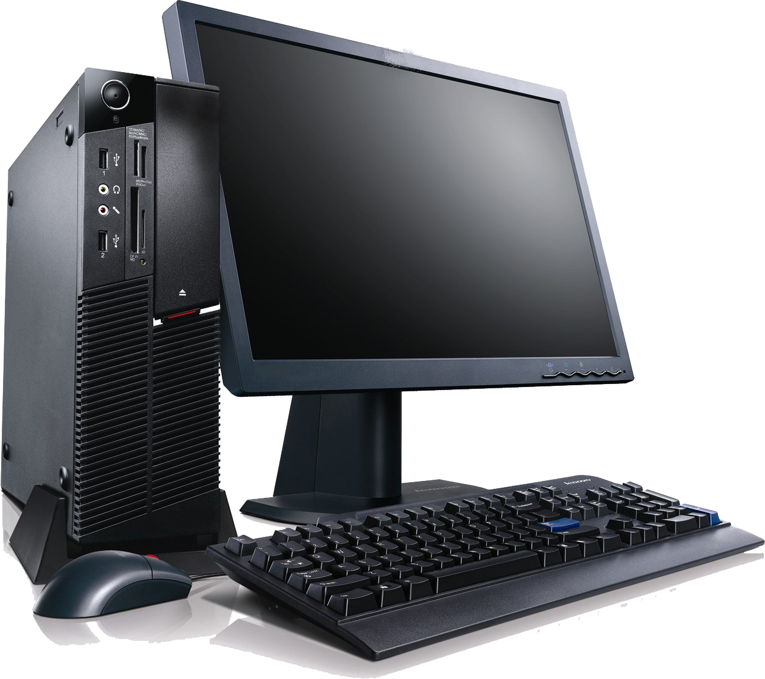
2 этап Выбор электронного ресурса
Этот сервис предоставляет готовое решение для создания и размещения его в интернете, при этом не обязательно изучать все премудрости веб разработки.
Для получения возможности пользоваться всеми функциями сайта, необходимо просто зарегистрироваться, введя свои данные и адрес электронной почты.

Slide 16
3 этап Выбор разделов
Обязательные
Визитка
Учебная работа
Мои достижения
Проектно-исследовательская деятельность
Необязательные
Мои увлечения
Фотогалерея
Мой личный дневник
Моя энциклопедия
Мои друзья

Slide 17
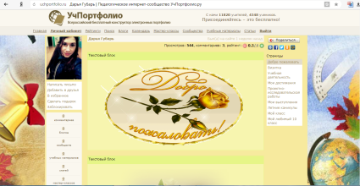
4 этап Создание индивидуального электронного портфолио
Автор электронного портфолио | Скриншот главной страницы | Электронный адрес
Вожиков Никита |  | http://uchportfolio.ru/89004938993/?page=47630
Губарь Дарья |  | http://uchportfolio.ru/s0965919871/?page=48993

Slide 18
5 этап Подготовка рекомендаций, практических материалов по созданию электронного портфолио в конструкторе УчПортфолио.

Slide 19
Выводы
1. Анализ литературы и интернет ресурсов по рассматриваемому вопросу позволяет сделать вывод о том, что портфолио является современной эффективной образовательной технологией.
2.Создание комплексного электронного портфолио с помощью конструктора на сайте www.uchportfolio.ru легко и удобно для учащихся всех уровней компьютерной подготовки.
3.Разработан вариант электронного портфолио достижений учащихся основной школы, составлены рекомендации по введению.

Slide 20
Заключение
В век информационных и компьютерных технологий каждый из нас по мере сил и возможностей должен идти в ногу со временем.
АТТЕСТАТ + ПОРТФОЛИО =
образовательный рейтинг выпускника школы

Slide 21
СПАСИБО
ЗА ВНИМАНИЕ!

Slide 22
Источники
1.Т.И.Спиридонова .Статья «Электронное портфолио ученика как технология оценки учебных достижений учащихся» https://урок.рф/library/elektronnoe_portfolio_uchenika_kak_tehnologiya_otcenk_214017.html
2. Е.Г.Попова. Структура оформления портфолио "электронное портфолио ученика" (8-11 классы)
https://infourok.ru/struktura-oformleniya-portfoli-elektronnoe-portfolio-uchenika-klassi-1382919.html
3. Т.М.Мазурова. Программа внеурочной деятельности для обучающихся 5-7 классов «Как рассказать о своих достижениях, или УчПортфолио поможет»
http://www.uchportfolio.ru/materials/show/83136
4. М. В Скурко. Мастер-класс "Создание электронного портфолио учителя"
https://pedportal.net/po-tipu-materiala/materialy-mo/master-klass-quot-sozdanie-elektronnogo-portfolio-uchitelya-quot-303861
5.С.Ю.Трушина . Мастер-класс «Электронное портфолио педагога как средство мониторинга, достижений и демонстрации профессионального развития педагога"
http://uchportfolio.ru/materials/show/82662

